Slide 1
TECHNOLOGIA PRODUKCJI FRYTEK
I CHIPSÓW
Kazik Magdalena
Towaroznawstwo stacjonarne
Semestr VI

Slide 2
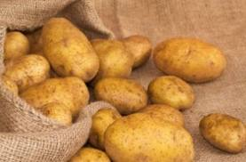
CHARAKTERYSTYKA SUROWCA:
Ziemniaki są rośliną jednoroczną z rodziny psiankowatych. Częścią jadalną ziemniaka są bulwy (kłęby) rosnące na podziemnych rozłogach rośliny zwanych stolonami.

Slide 3
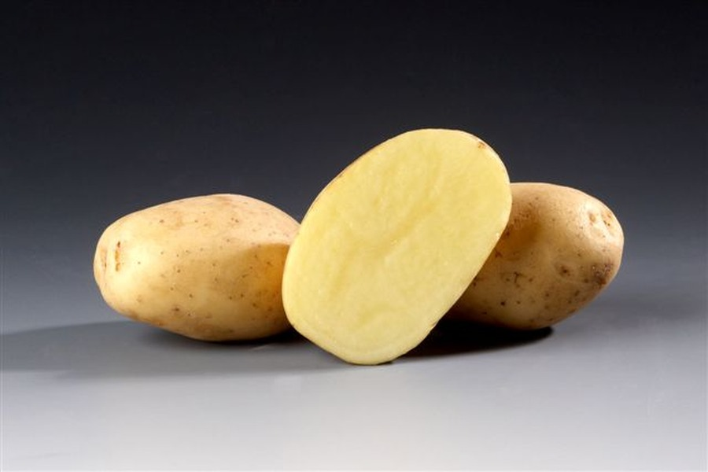
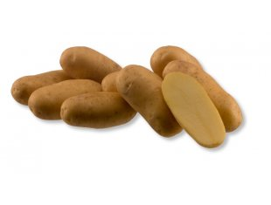
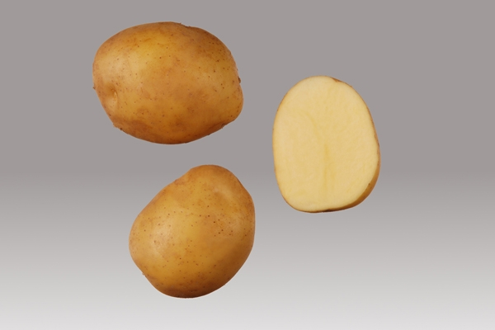
Kształt bulwy ziemniaka może być okrągły, owalny,
okrągło – owalny, oraz owalno – podłużny
i zależy przede wszystkim od odmiany.
Barwa miąższu może być biała, kremowa lub żółta.
Owalny: Okrągło-owalny: Owalno-podłużny:

Slide 4
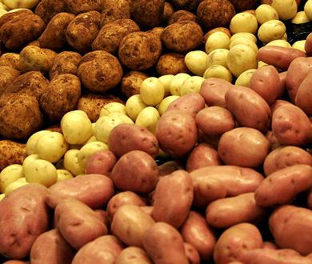
Skórka ziemniaka jest jasno- lub ciemnobrązowa, niekiedy z odcieniem różowym lub zielonkawym, u młodych ziemniaków cienka i łatwa do usunięcia. W trakcie dojrzewania ziemniaka skórka zrasta się z bulwą, twardnieje i tworzy warstwę korkową, tzw. korkowinę lub łupinę, która chroni przed wysychaniem i uszkodzeniem.

Slide 5
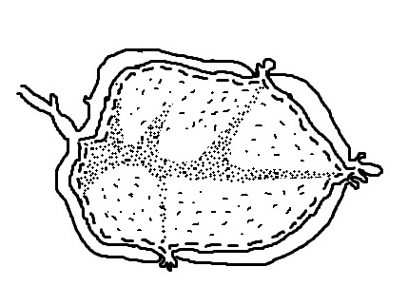
SCHEMATYCZNY PRZEKRÓJ BULWY ZIEMNIAKA:
1. Korkowina
2
7
2. Miękisz kory pierwotnej i łyko zewnętrzne
8
1
3
3. Kambium
4
4. Drewno
5. Miękisz walca osiowego z łykiem wewnętrznym
6. Rdzeń
5
7. Oczko z pączkiem
8. Stolon (rozłóg)
6

Slide 6
WŁAŚCIWOŚCI GATUNKOWE ZIEMNIAKA:
Zawartość suchej substancji powinna być większa niż 20%.
Zawartość skrobi powinna mieścić się w granicach 14 – 16 %.
Zawartość cukrów redukujących w surowcu powinna być mniejsza od 0,5 %.

Slide 7
IDEALNY ZIEMNIAK:
Powinien mieć długie, owalne bulwy o rozmiarze powyżej 55 mm.
Oraz małe głębokości oczek, czyli do 2,6 mm.

Slide 8
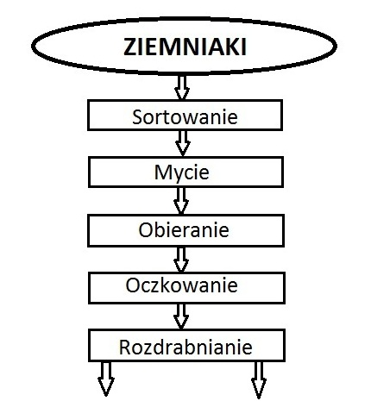
PROCES PRODUKCJI FRYTEK
I CHIPSÓW:

Slide 9
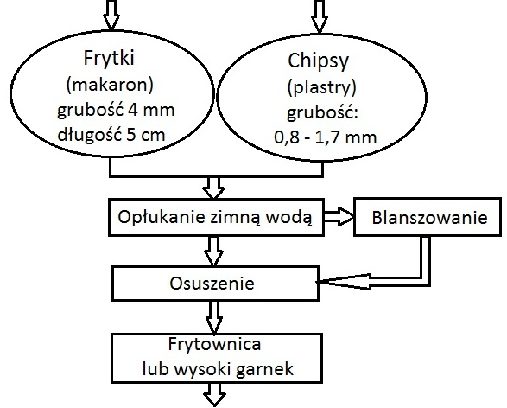

Slide 10
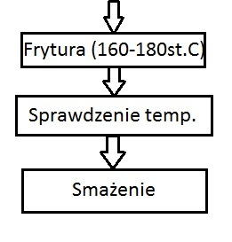

Slide 11
PROCES TECHNOLOGICZNY PRODUKCJI FRYTEK
NA MROŻONKI:

Slide 12
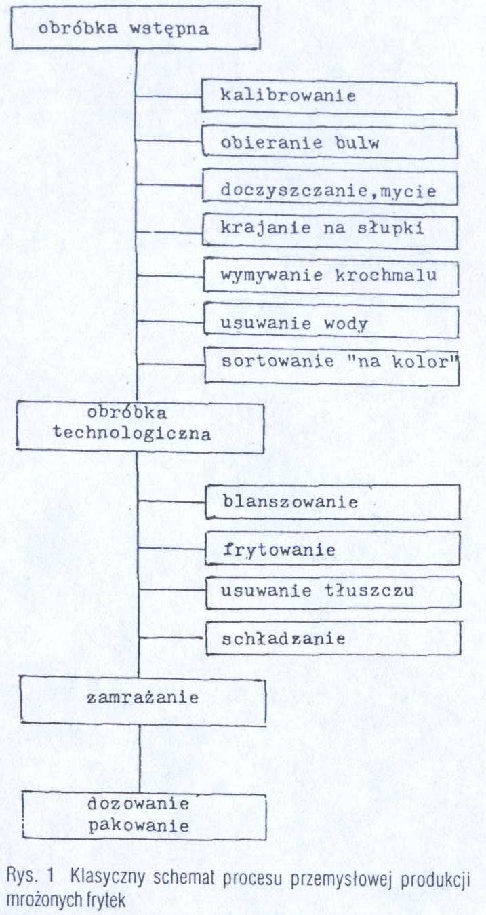

Slide 13
METODY ZAMRAŻANIA FRYTEK:

Slide 14
Aparat jednotaśmowy

Slide 15
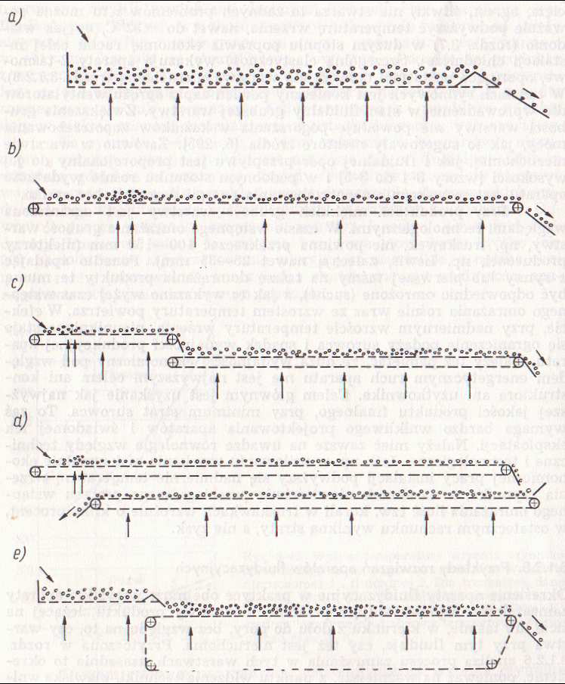
ZAMRAŻANIE FLUIDYZACYJNE:
Zestawienie typów tuneli fluidyzacyjnych:
a) rynnowy
b) jednotaśmowy
c) dwutaśmowy w układzie
kaskadowym
d)dwutaśmowy w układzie
nawrotnym
e) rynnowo-taśmowy

Slide 16
PRZECHOWYWANIE MROŻONYCH FRYTEK:
Prawidłowo wyprodukowane i zamrożone frytki zachowują swoje najlepsze walory przez długi czas. Zaliczane są do produktów wysokiej trwałości.
Przechowywanie:
-12ºC mogą być przechowywane do 9 miesięcy;
-18ºC mogą być przechowywane do 15 miesięcy;
poniżej -18ºC mogą być przechowywane do 24 miesięcy.

Slide 17
DZIĘKUJĘ

